Slide 1
Министерство образования и науки Нижегородской области
Государственное бюджетное профессиональное
образовательное учреждение
«Заволжский автомоторный техникум»
(ГБПОУ ЗАМТ)
Практика
Тема: Разработка Android-приложения интернет-магазина обуви «ShoeStore» с использованием Jetpack Compose на базе Android Studio
Выполнил: Панчин Кирилл Дмитриевич Студент группы ИС-22А | Руководитель: Фомичева Ольга Владиславовна
Заволжье 2025

Slide 2
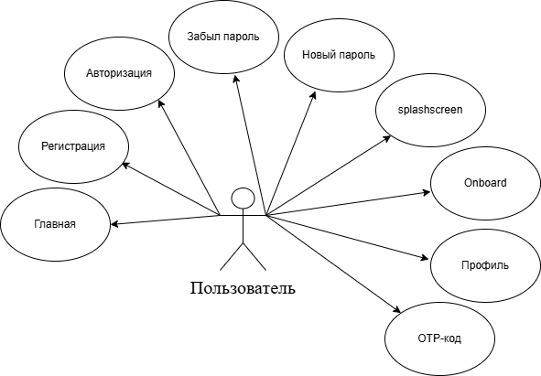
Диаграмма вариантов использования
2

Slide 3
АРХИТЕКТУРНЫЕ РЕШЕНИЯ
Использована современная одноактивитная архитектура:
• Одна MainActivity содержит все экраны;
• Переключение экранов через Navigation Compose;
• Паттерн MVVM для разделения логики и интерфейса;
• ViewModel управляет состоянием каждого экрана;
• Автоматическое обновление интерфейса при изменении данных.
Преимущества:
• Высокая производительность - минимальные накладные расходы на переключение экранов;
• Тестируемость - бизнес-логика изолирована от UI слоя;
• Соответствие современным рекомендациям Google для Compose-приложений;
• Масштабируемость - архитектура легко расширяется новыми функциями;
• Предсказуемое состояние - централизованное управление данными через ViewModel.
3

Slide 4
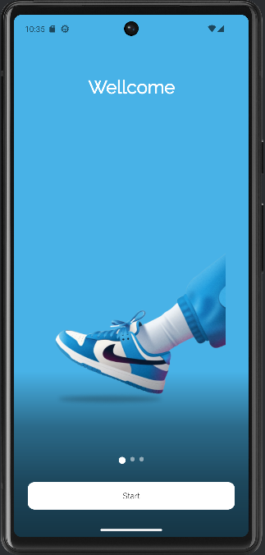
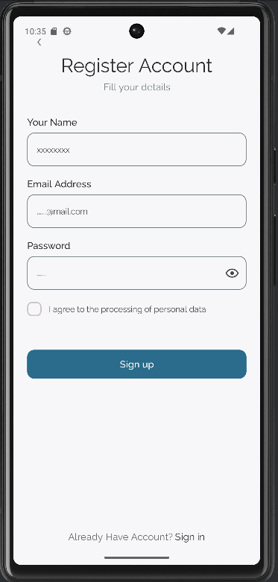
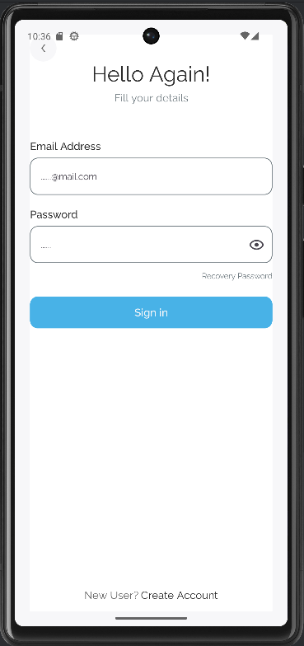
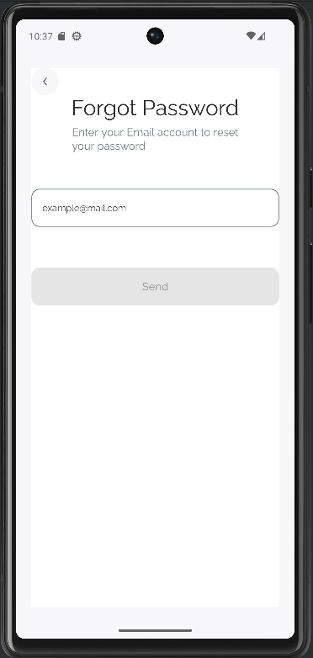
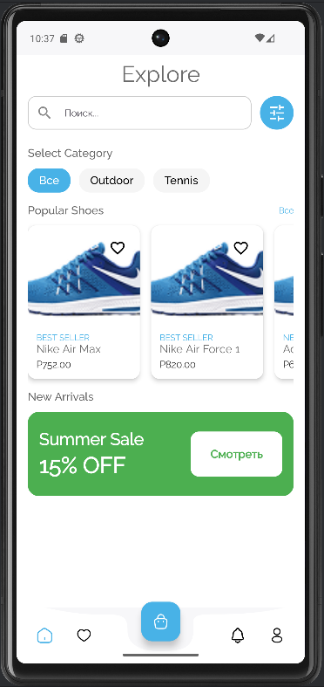
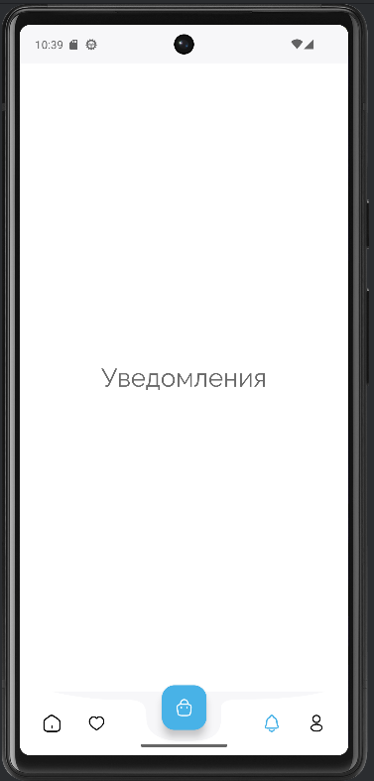
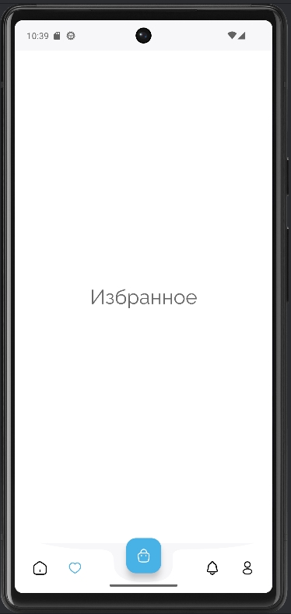
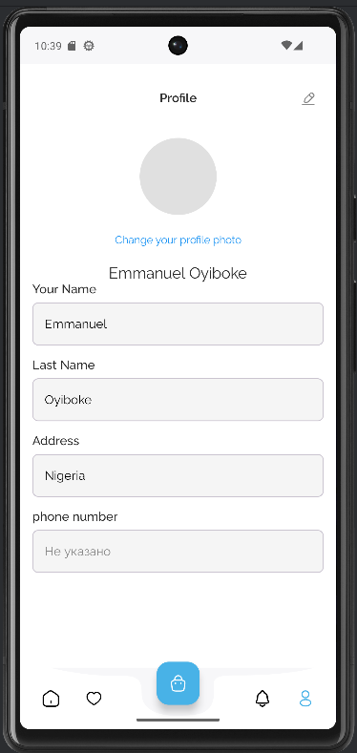
Программные модули
4

Slide 5
ИСПОЛЬЗУЕМЫЕ БИБЛИОТЕКИ
Основной технологический стек:
•Jetpack Compose 2024.09.00 (современный интерфейс)
•Navigation Compose 2.9.5 (переключение экранов)
•Material Design 3 (готовые компоненты)
•Lifecycle Runtime KTX (управление жизненным циклом)
•Activity Compose (интеграция с Activity)
•Retrofit 3.0.0 (готовность к серверу)
Версия Kotlin: 2.0.21, AGP: 8.13.2
5

Slide 6
ЗАКЛЮЧЕНИЕ
Разработано полнофункциональное мобильное приложение магазина обуви ShoeStore:
✓ 13 экранов полностью реализованы и протестированы
✓ Современная одноактивитная архитектура MVVM
✓ Полная система авторизации и восстановления пароля
✓ Удобная навигация (Bottom Navigation + глубокие маршруты)
✓ Каталог товаров, избранное, профиль пользователя
ТЕХНИЧЕСКИЕ ХАРАКТЕРИСТИКИ
• Jetpack Compose 2024.09.00 (Material Design 3)
• Kotlin 2.0.21, AGP 8.13.2
• Готовность к интеграции с сервером (Retrofit 3.0.0)
ПРИЛОЖЕНИЕ ГОТОВО К ИСПОЛЬЗОВАНИЮ И РАСШИРЕНИЮ
6

